Slide 1


Saif Al-Dilaimi
Software Entwickler
saif.aldilaimi@icloud.com
Grundlagen Keras Funktionale API

Slide 2
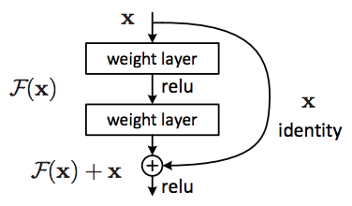
Keras Was ist die Funktionale API?
Ein Modellierungsstil, dass komplexere Modelle ermöglicht.
Ermöglicht die wieder Verwendbarkeit von Modelle
Das Go-To wenn multi-input-output gebraucht wird
Nützlich wenn man Layers und Gewichte wiederverwenden möchte

Slide 3
Keras Ablauf der nächsten Lektionen
Filmbewertung unterscheiden
Erkenne Positive/Negative Bewertungen
Katze oder Hund
Genauigkeit verbessern mithilfe von InceptionV3
Anwendung
,
STEP 04
STEP 3
STEP 02
STEP 01
Katze oder Hund
Weinpreis vorhersagen
Sequentiell zu Funktional
Funktionale API von A-Z

Slide 4
Saif Al-Dilaimi
Software Entwickler
saif.aldilaimi@icloud.com
Danke fürs zuhören!
Gleich geht es weiter mit dem nächsten Thema.

